Slide 1
Microservices

Slide 2
Microservices
Spôsob vývoja softvéru pomocou malých nezávislých komponentov (služieb)
Komunikácia medzi komponentmi pomocou rozhraní, napr. REST API
Každý komponent má na starosť špecifickú funkciu
Spolu tvoria aplikáciu

Slide 3
Microservices
Zväčša sa microservice architektúra používa vo veľkých a komplexných aplikáciách
Komponenty, ak potrebujú, majú vlastnú databázu s ktorou komunikujú

Slide 4
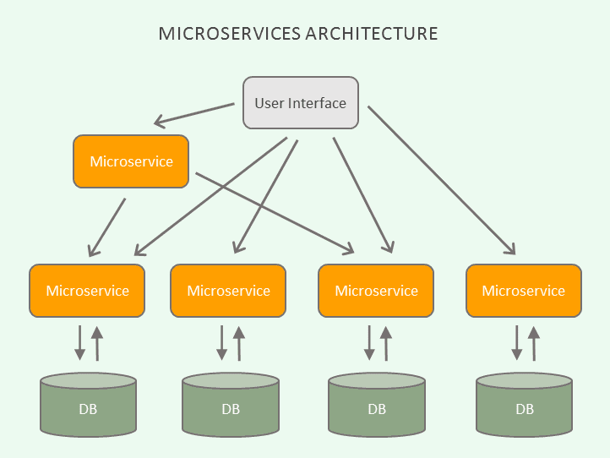
https://www.datarobot.com/wp-content/uploads/2022/03/1.png

Slide 5
Výhody
Škálovateľnosť:
nezávislé nasadenie komponentov (microservices)
ľahšie rozšírenie funkcionality
Odolnosť:
ak sa vyskytne chyba v jednom komponente, zvyšok aplikácie vie fungovať ďalej
automatizovane testovanie
Rýchlejší vývoj:
jednotlivé komponenty sa vyvíjajú nezávisle od seba, tímy sa neblokujú
rýchlejšie nasadenie

Slide 6
Na čo si dávať pozor
Rozhranie pre komunikáciu medzi komponentmi musí byť stabilné a konzistentné
Konzistentnosť aplikácie z pohľadu funkcionality, dizajnu a UX
Zvoliť správny postup pri rozklade systému do služieb
Prípady použitia ktoré zahŕňajú viacero služieb
Komponenty jednotlivo a v celku sú pripravené na možnú záťaž vytvorenú requestmi

Slide 7
Tipy pre vytvorenie aplikácie s mikroslužbami
Identifikujte úlohy, ktoré vaša aplikácia potrebuje vykonávať
Navrhnite rozhranie pre každú službu vrátane vstupných a výstupných parametrov a metód alebo operácií, ktoré služba vystavuje.
Testujte každú službu samostatne
Nasaďte služby na vhodnú infraštruktúru
Nastavte systém na monitorovanie a správu služieb
Navrhnite a implementujte rozhrania medzi službami vrátane rozhraní API, ktoré budú používať na vzájomnú komunikáciu
Otestujte celý systém, aby ste sa uistili, že všetky služby fungujú správne

Slide 8
Ďakujeme za pozornosť

Slide 9
Otázka na skúšku
Kedy sa odporúča použiť microservice architektúra ? a) Pri vytváraní nenáročných aplikácií
b) Pri vytváraní aplikácií vedeckého zamerania
c) Pri vytváraní aplikácií, ktoré sa často menia a dopĺňajú
d) Microservice architektúru sa neodporúča používať

